Slide 1



综合实验

Slide 2
综合实验
1
协议综合分析
2
三层架构企业网络

Slide 3
第7章 综合实验
实验一：协议综合分析

Slide 4
1.1
背景知识
1．ADSL
ADSL（Asymmetric Digital Subscriber Line，非对称数字用户线路）是一种能够通过普通电话线提供宽带数据业务的技术，是目前最常见的家庭Internet接入方式。它采用频分复用技术把普通电话线划分成电话、上行和下行三个相对独立的信道，4kHz以下频段仍用于传送传统电话业务，从而避免了相互之间的干扰。ADSL采用DMT（离散多音频）技术，将40kHz以上的高端频带划分为256个4kHz左右的子频宽，其中25子信道用于上行通道，其余239个子信道用于下行通道。在更高的ADSL2+标准中，其下行速率最高可达8Mbps，而上行速率可达800kbps。

Slide 5
2．分组交换技术
Internet的通信方式是采用分组交换。源端首先将一个完整报文切割成多个适合传输的分组，沿途路由器采用存储—转发的机制接力传送这些分组，目的端接收到所有分组后再其重新组成一个完整报文。“存储--转发”机制采用逐段并行利用信道，按需使用链路带宽资源。分组交换带来的最大好处是：较小的分组有利于路由器的并行传输和存储，明显提高了通信效率和减少网络时延。分组交换又可进一步分为无连接的数据报交换和面向连接的虚电路交换。

Slide 6
1.2
实验目的
① 掌握网络拓扑的分析能力以及简单的故障排除方法。
② 进一步理解TCP/IP协议栈的工作过程及其数据封装方法。
③ 进一步理解数据分组在互联网中的传输过程。
④ 进一步理解路由协议的工作原理。
⑤ 综合了解各种协议如何协同工作，完成Internet信息服务。

Slide 7
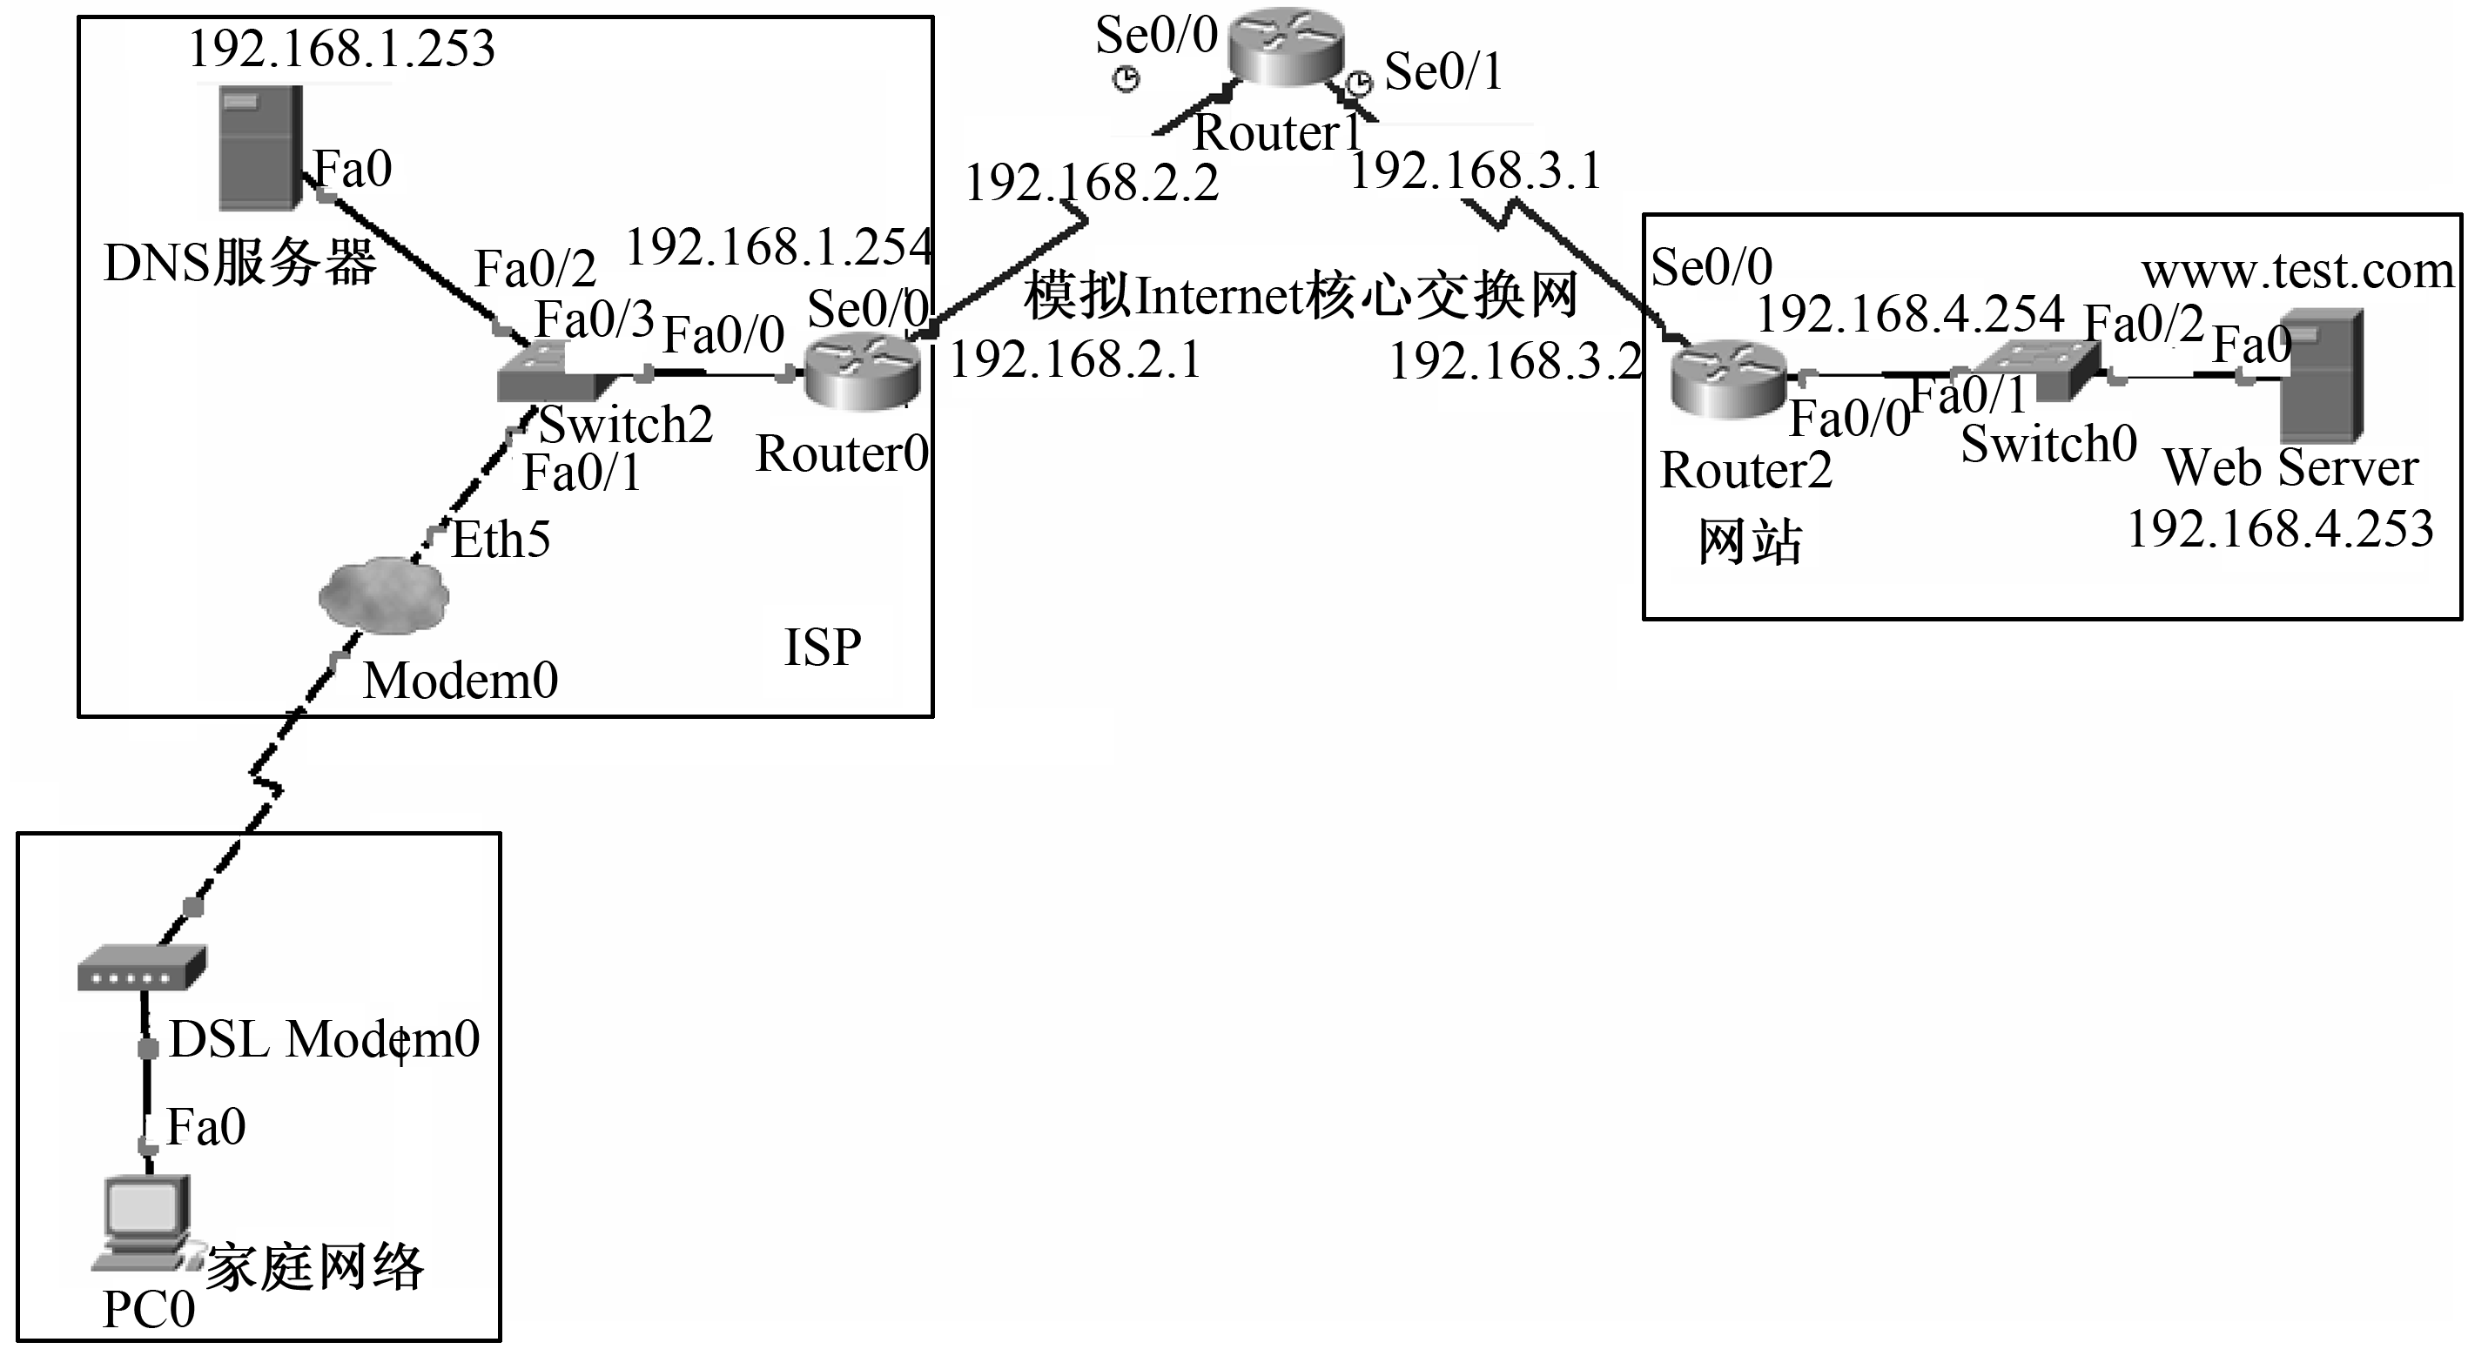
1.3
实验配置说明
1．拓扑图
图7-1 综合实验的网络拓扑

Slide 8
2. IP地址配置
表7-1 综合实验的地址分配表
设 备 | 接 口 | IP地址 | 掩 码 | 默认网关
PC0 | Fa0 | DHCP获得
DNS Server | Fa0 | 192.168.1.253 | 255.255.255.0 | 192.168.1.254
Router0 | Fa0/0 | 192.168.1.254 | 255.255.255.0 | —
 | Se0/0 | 192.168.2.1 | 255.255.255.0 | —
Router1 | Se0/0 | 192.168.2.2 | 255.255.255.0 | —
 | Se0/1 | 192.168.3.1 | 255.255.255.0 | —
Router2 | Se0/0 | 192.168.3.2 | 255.255.255.0 | —
 | Fa0/0 | 192.168.4.254 | 255.255.255.0 | —
Web Server | Fa0 | 192.168.4.253 | 255.255.255.0 | 192.168.4.254

Slide 9
3．路由器的主要配置
表7-2 各路由器的配置命令
Router0 | Router1 | Router2
Interface FastEthernet0/0 ip address 192.168.1.254 255.255.255.0 interface Serial0/0 ip address 192.168.2.1 255.255.255.0 clock rate 125000 router rip version 2 network 192.168.1.0 network 192.168.2.0 ip dhcp excluded-address 192.168.1.240 192.168.1.254 ip dhcp pool test network 192.168.1.0 255.255.255.0 default-router 192.168.1.254 dns-server 192.168.1.253 | interface Serial0/0 ip address 192.168.2.2 255.255.255.0 interface Serial0/1 ip address 192.168.3.1 255.255.255.0 router rip version 2 network 192.168.2.0 network 192.168.3.0 | interface FastEthernet0/0 ip address 192.168.4.254 255.255.255.0 duplex auto speed auto interface Serial0/0 ip address 192.168.3.2 255.255.255.0 router rip version 2 network 192.168.3.0 network 192.168.4.0

Slide 10
3．DNS服务器的主要配置
图7-2 DNS服务器配置

Slide 11
5．Web服务器的主要配置
图7-3 Web服务器配置

Slide 12

1.4
实验步骤
1．任务一:综合检查整个实验的网络配置，测试并修复拓扑
step
熟悉网络拓扑以及IP地址编址。
熟悉本实验中用于模拟互联网的4个网络；
分别检查PC0、DNS服务器、Web服务器以及各路由器的IP地址配置。
01
step
检查路由表，测试并修复网络拓扑
检查3个路由器的路由表，发现路由信息不完整（应包含4个网络的路由信息）；
使用ping程序，从近到远分别检测PC0、网关、Router0的Se0/0、 Router1的Se0/0、Router1的Se0/1的连通性，发现故障点；
启用Router1的Se0/1接口，修复故障。
02
step
03
重新检查路由表，理解RIP动态路由协议的功能

Slide 13
任务二：观察PC0访问网站的过程，并综合运用所学到的计算机网络知识，分析该访问过程所涉及的协议事件，理解各协议如何协同工作
step
观察DHCP动态主机配置过程
重新打开练习文件，并快速进入模拟模式；
使用Inspect检查工具打开PC0的端口状态总表；
运行模拟，并观察DHCP的交互过程；
01
step
02
观察ARP的执行情况
重新打开练习文件，进入模拟模式，并启用Router1的Se0/1接口；
分别检查PC0、DNS服务器、Router0、Router1和Web服务器的ARP表；
打开PC0的Web浏览器，输入www.test.com，单击Capture/Forward按钮观察ARP的执行情况。可以发现在PC0请求网页过程中先后总共执行3次ARP，分别是：
① PC0查询DNS服务器192.168.1.253的MAC地址；
② PC0查询网关192.168.1.254的MAC地址；
③ Router2查询网站192.168.4.253的MAC地址。

Slide 14
step
观察PC访问Web网站的协议执行过程
单击Reset Simulation，在PC0浏览www.test.com；
单击Capture/Forward按钮捕获DNS、UDP、HTTP与TCP的交互；
可以发现在PC0访问网页的过程中，各协议事件的发生顺序依次为：①DNS查询过程②TCP建立连接过程③ HTTP过程④TCP拆除连接过程。
03
step
04
观察应用层数据单元的封装方式
分别打开DNS和HTTP的数据单元，观察其封装细节。

Slide 15
1.5
思考题
① 为什么在PC0请求网页过程中共执行3次ARP？
② 在PC0访问Web服务器的过程中，从数据链路层到应用层，共涉及哪些网络协议？说明这些协议的功能。

Slide 16
THANKS

